Slide 1
Непрерывное медицинское образование
Инструкция пользователя
edu.rosminzdrav.ru

Slide 2
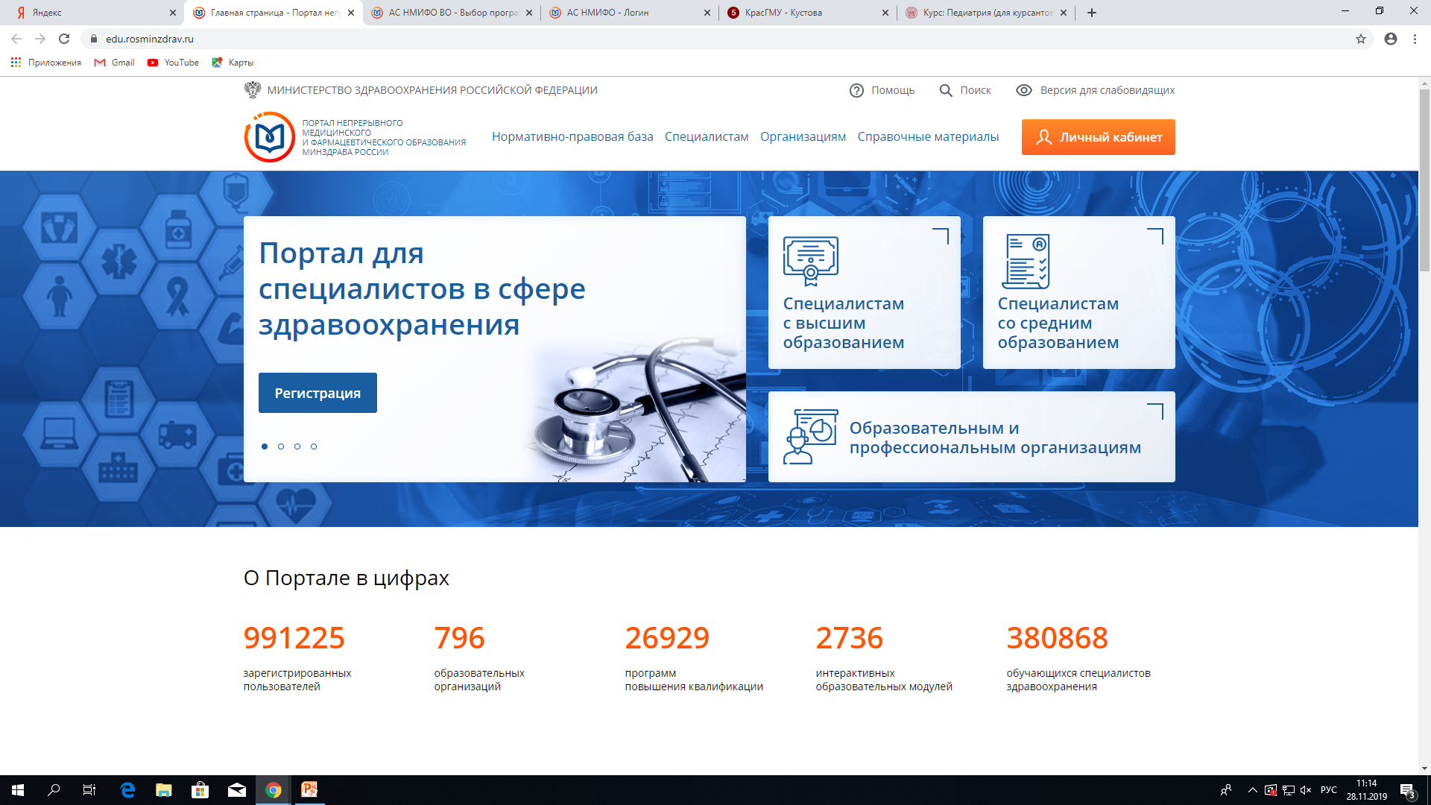
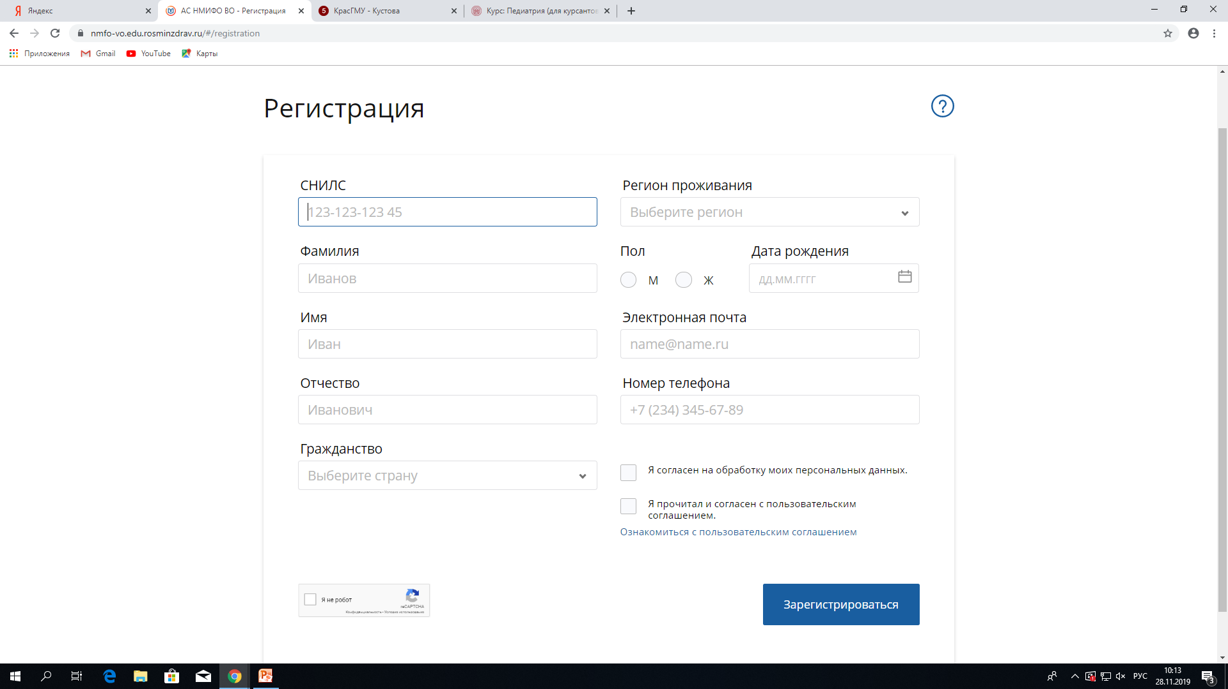

Slide 3
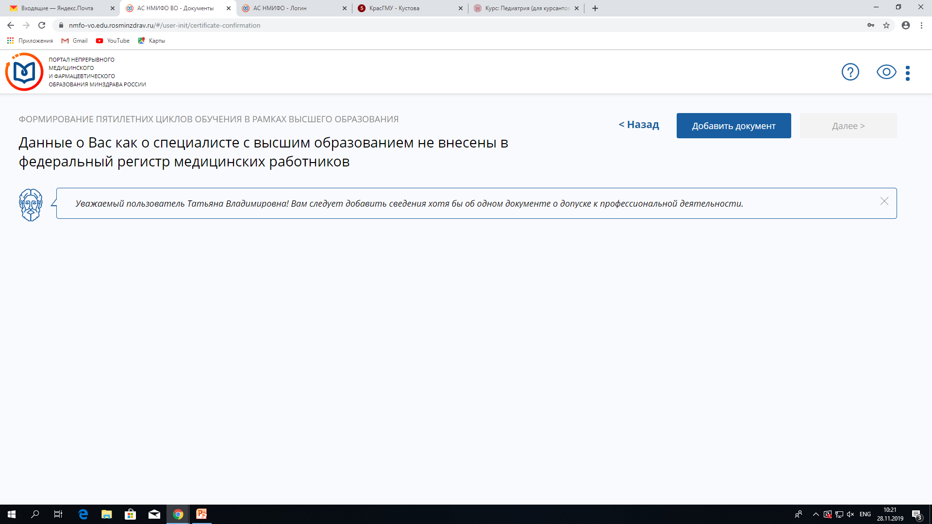
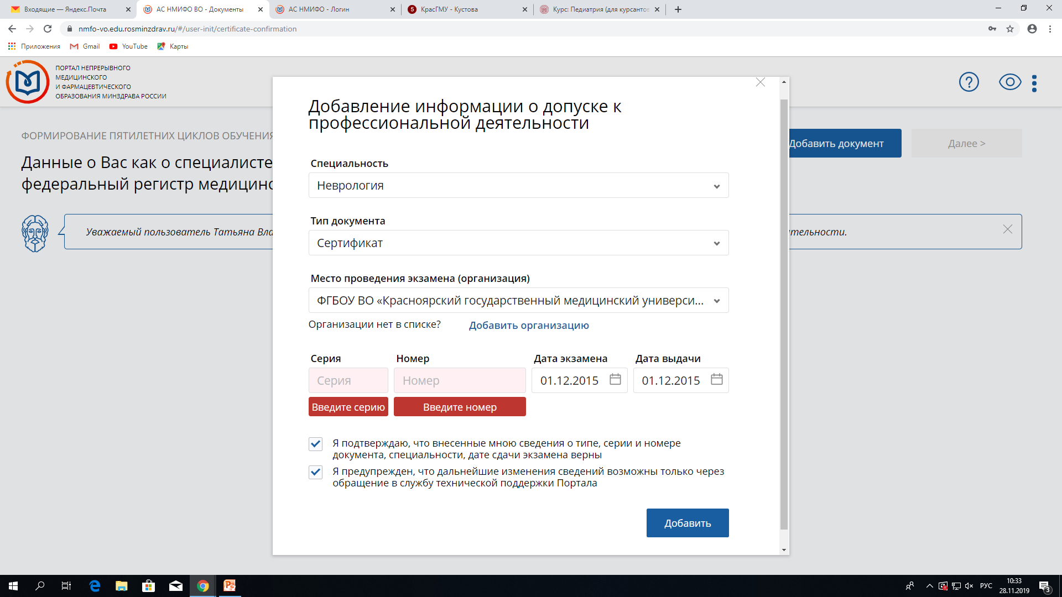

Slide 4
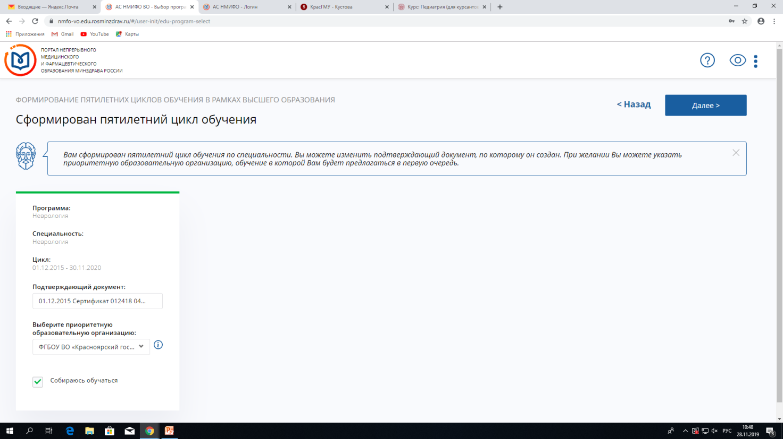
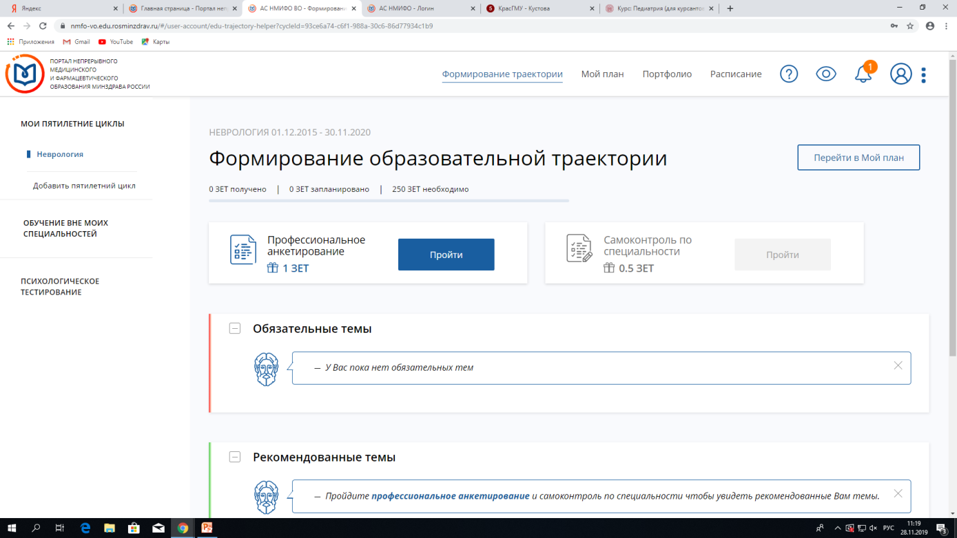

Slide 5
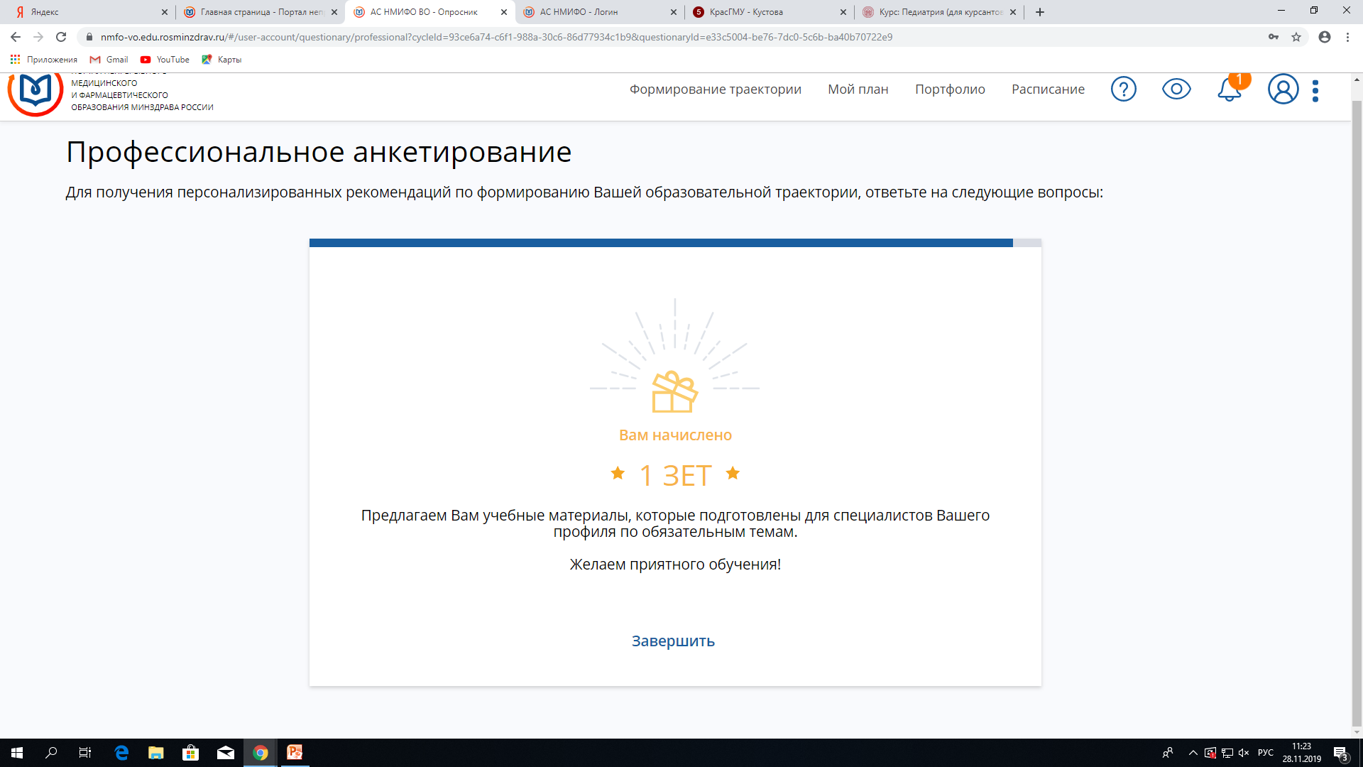

Slide 6
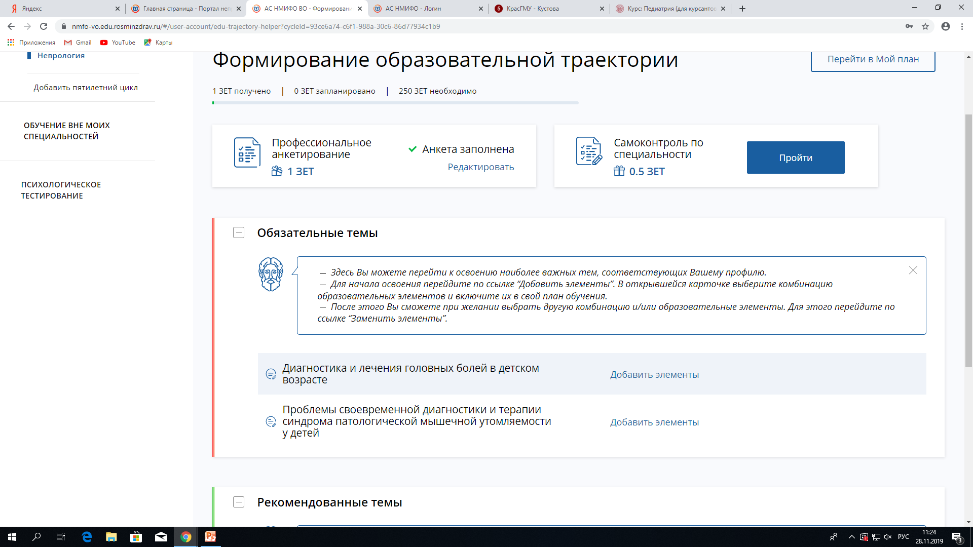

Slide 7
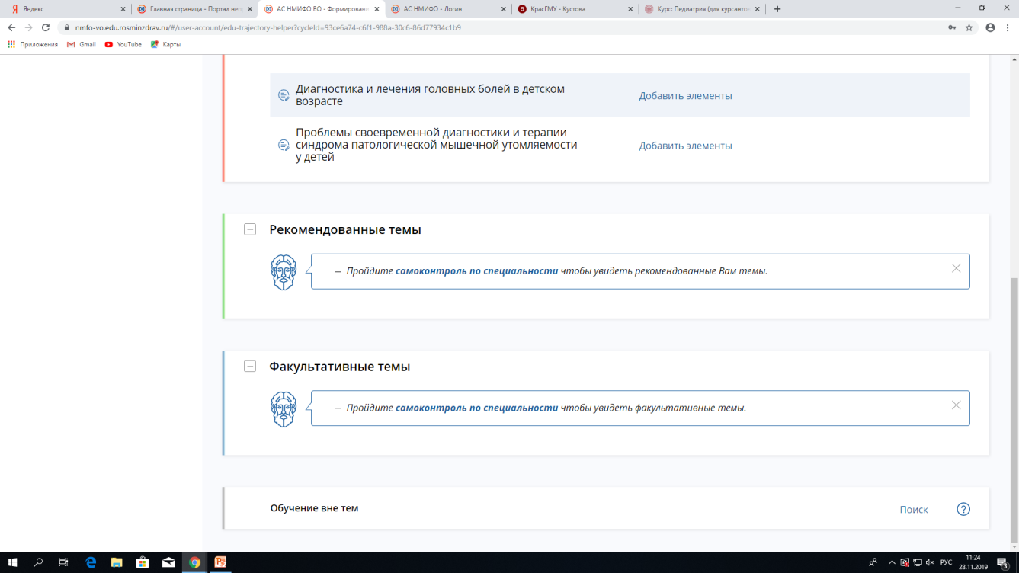
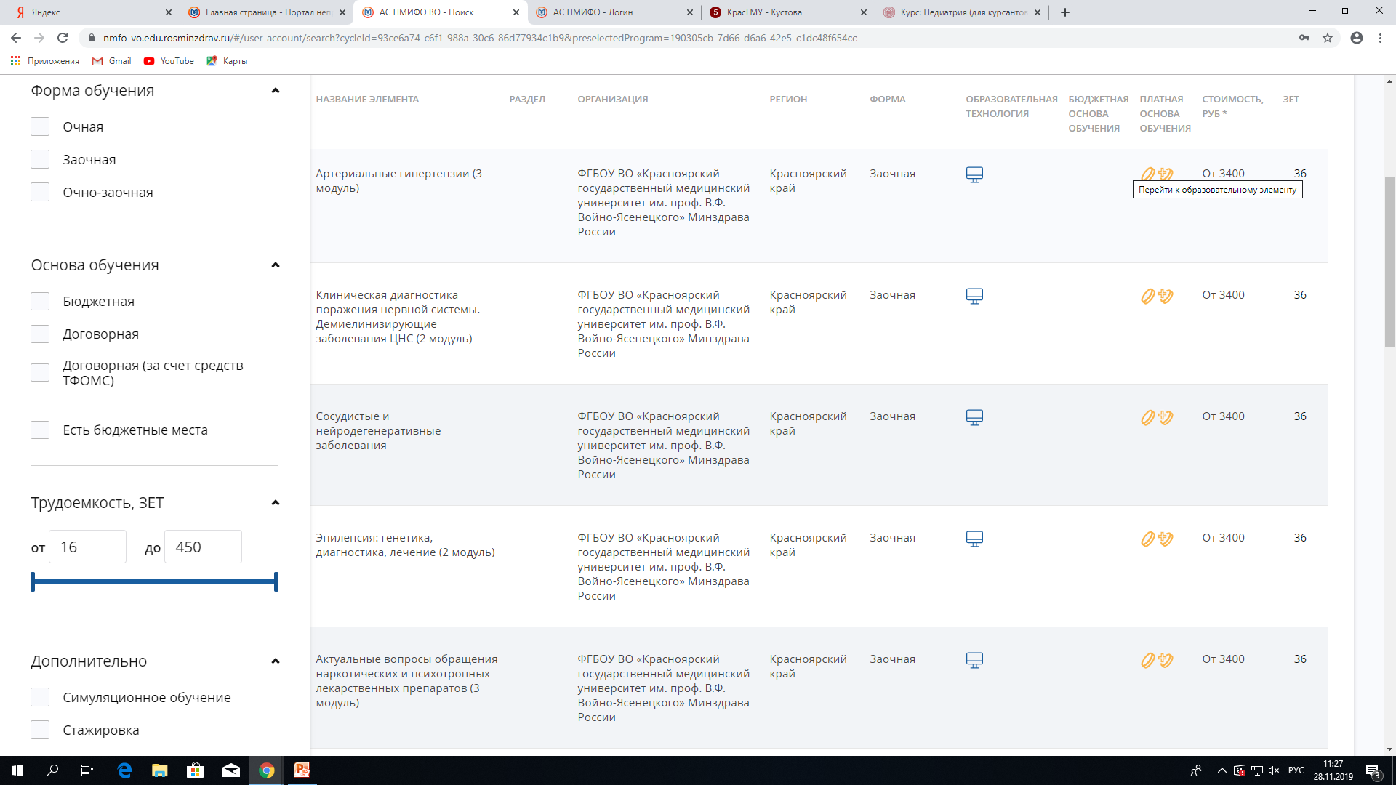

Slide 8
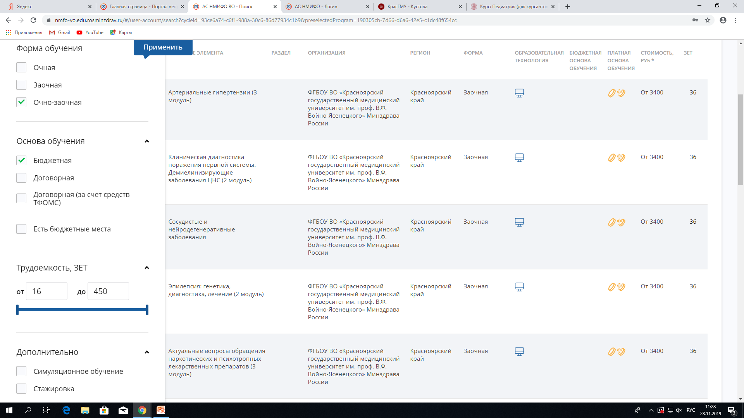
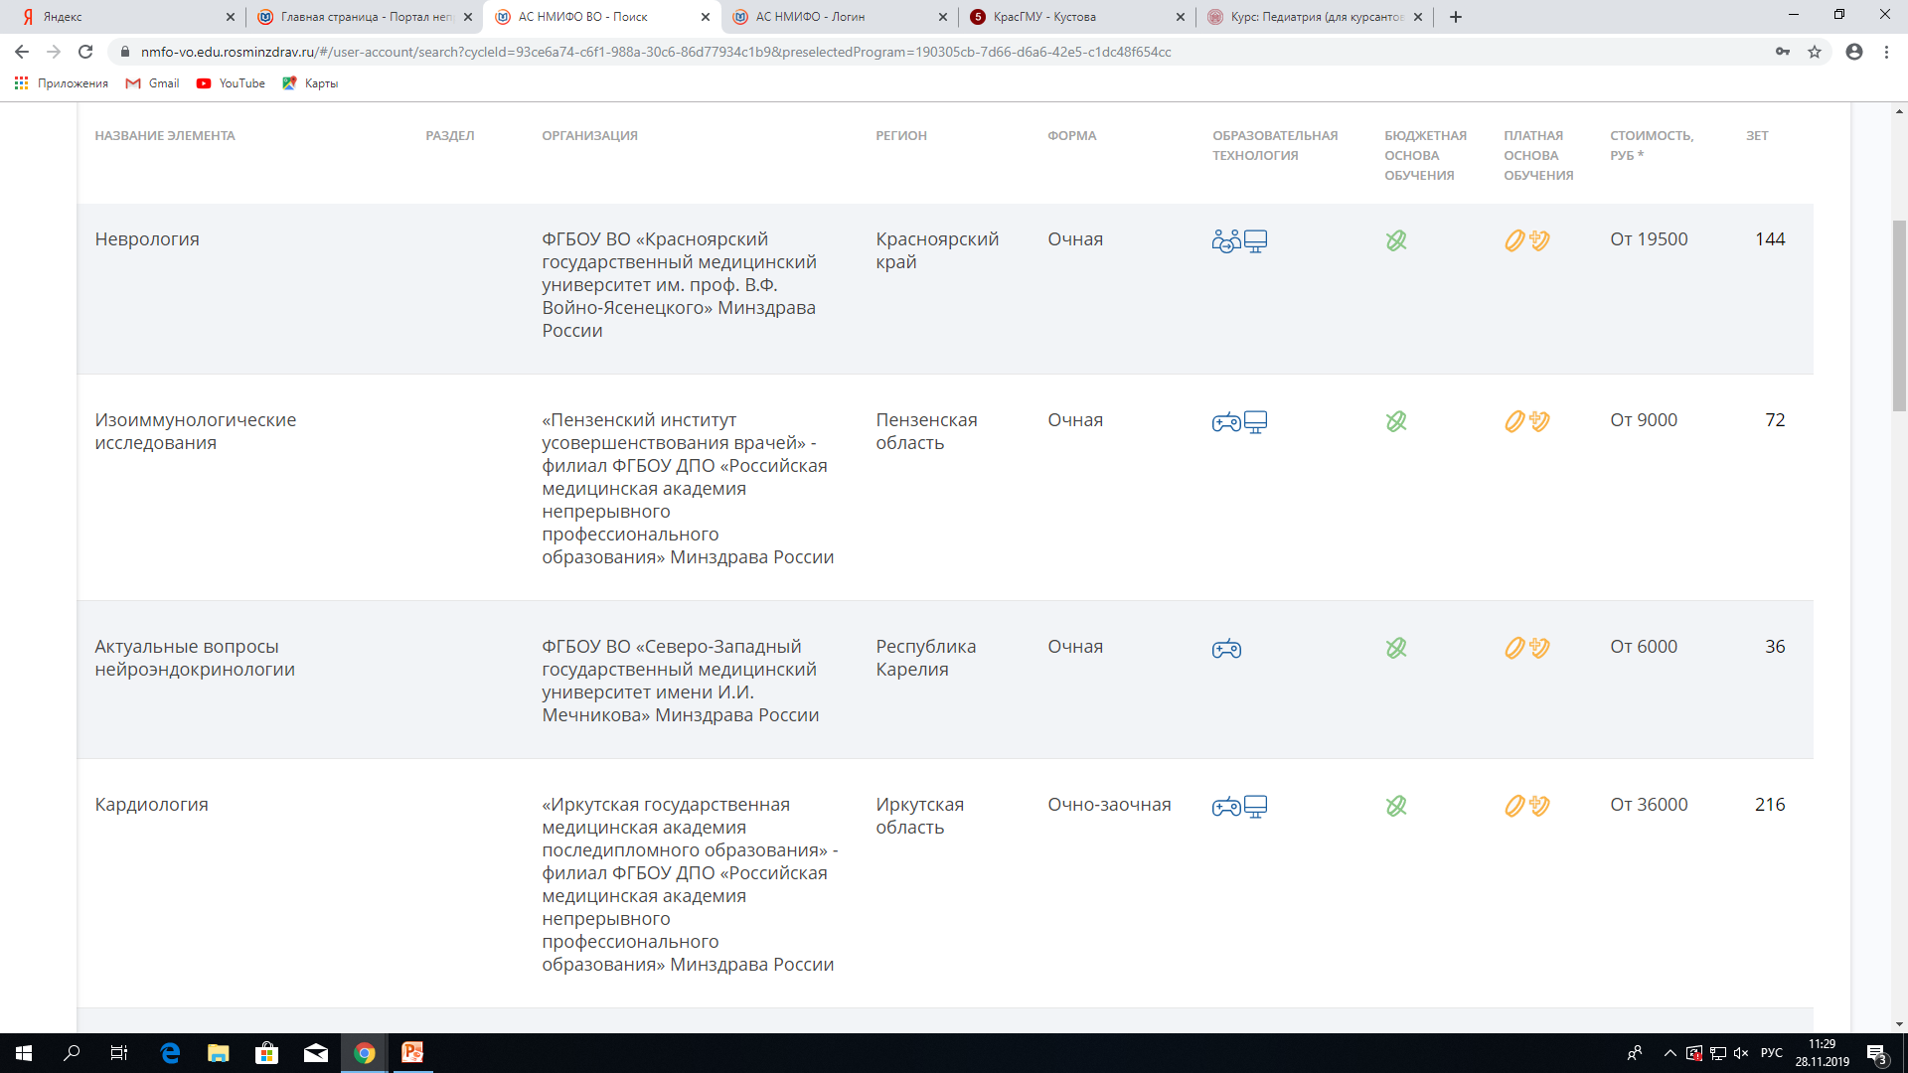

Slide 9
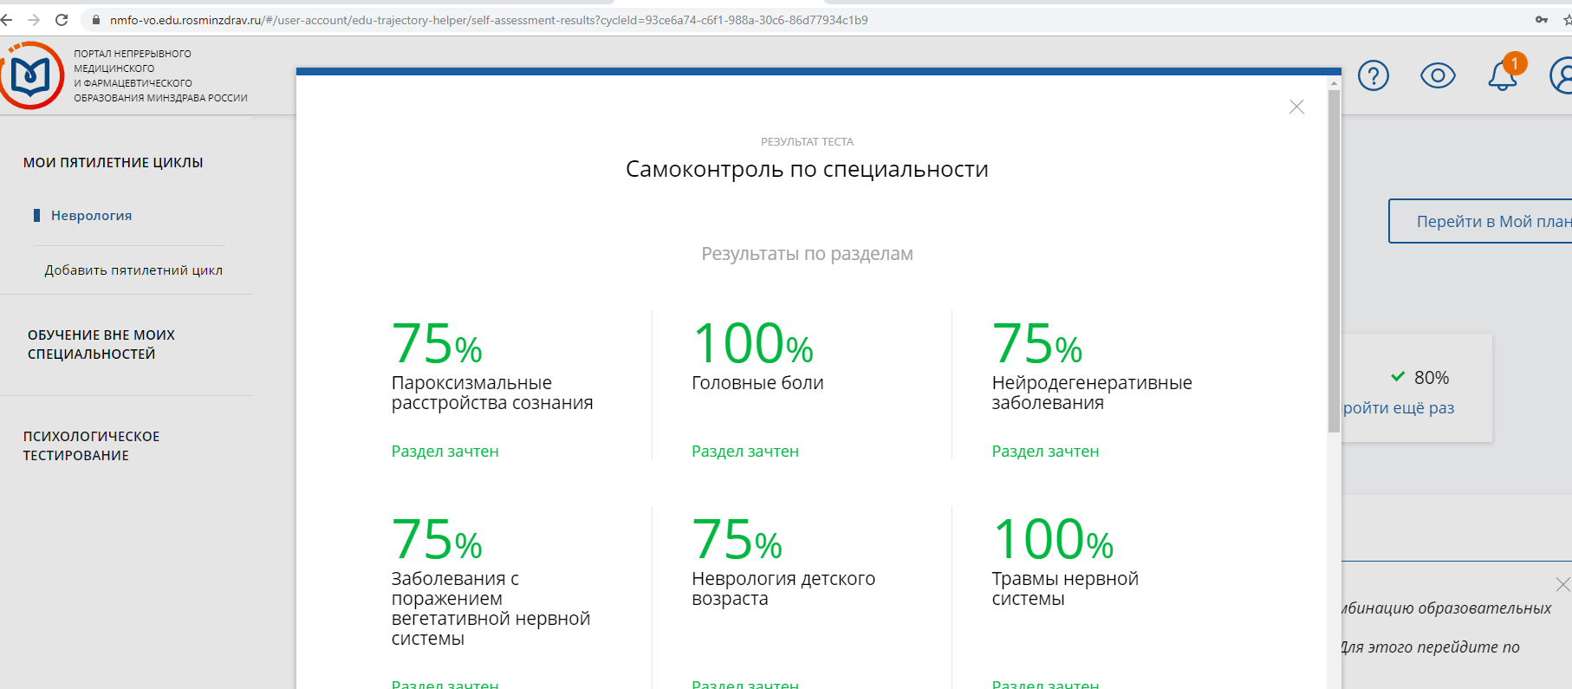
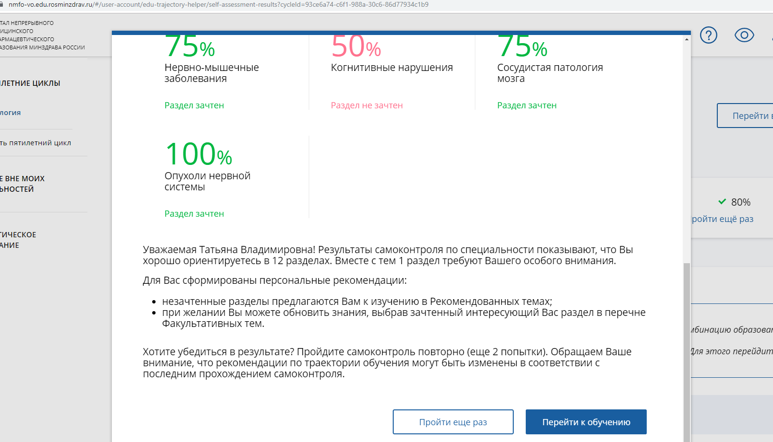
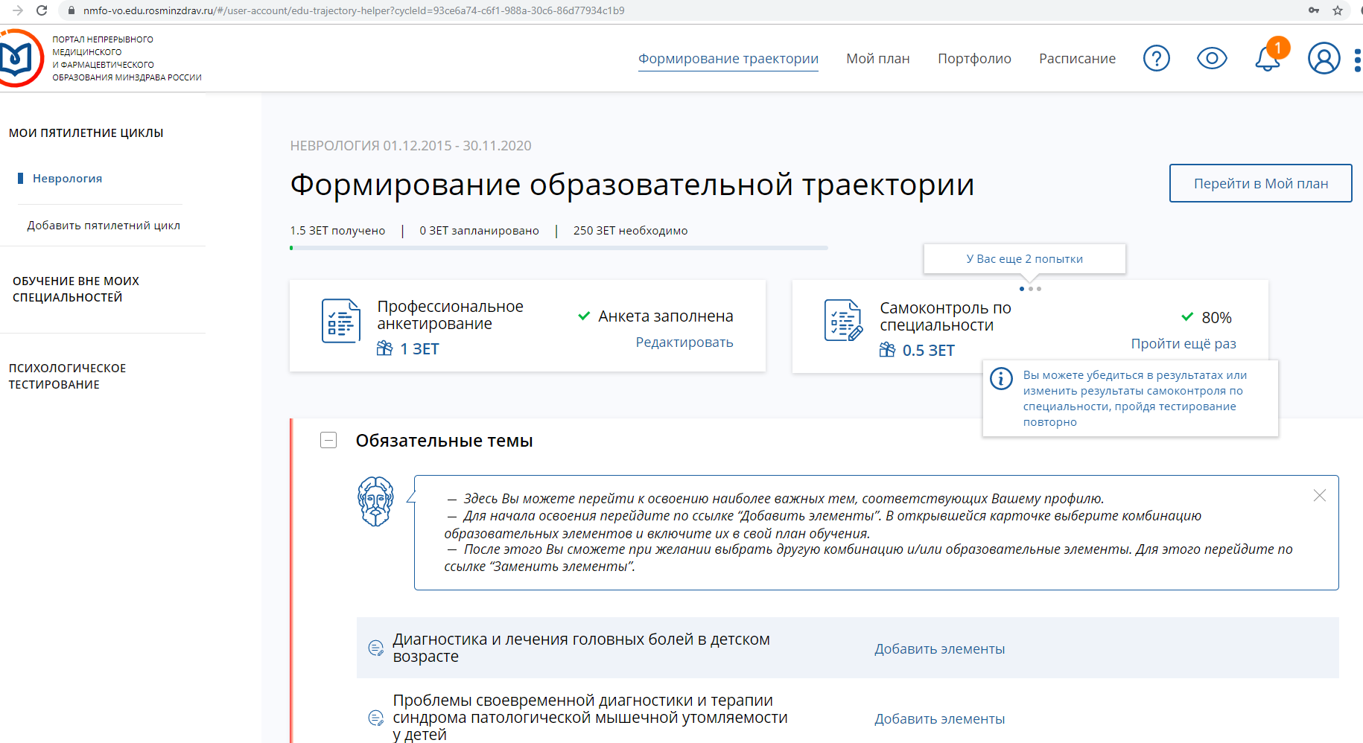
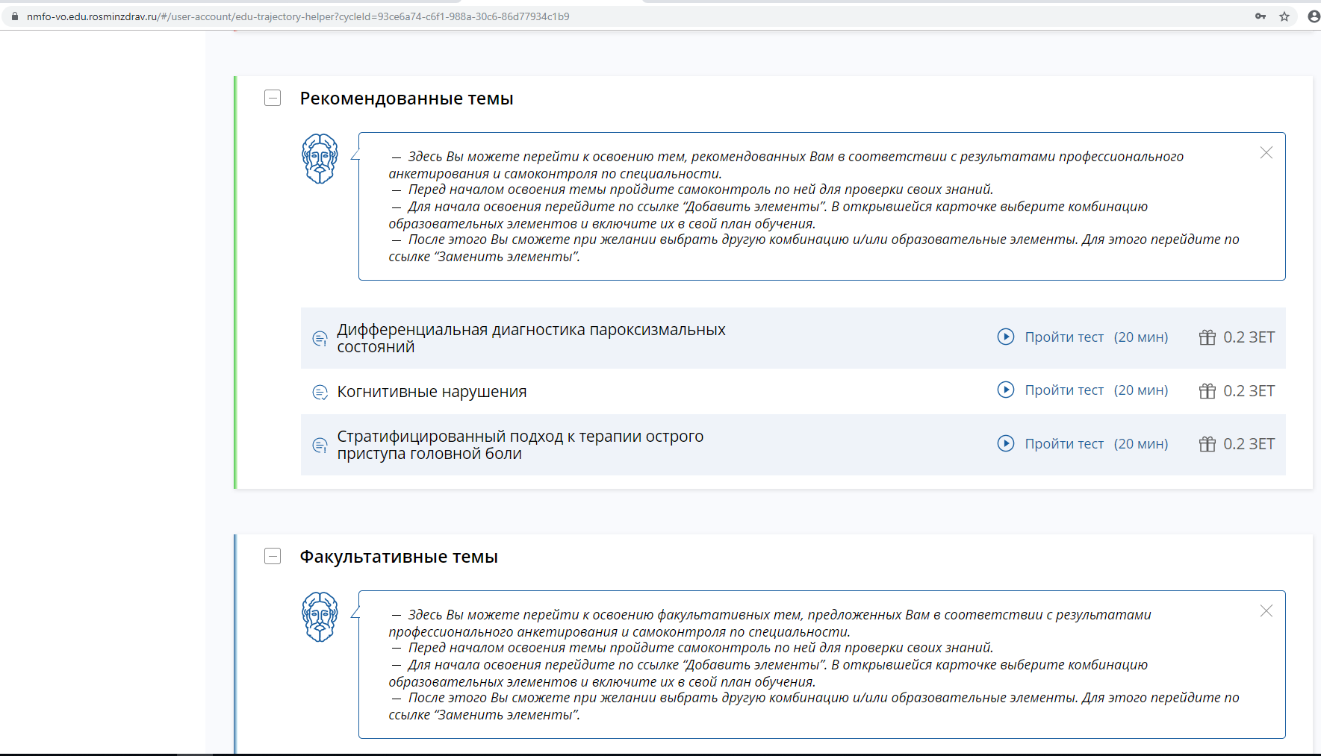

Slide 10
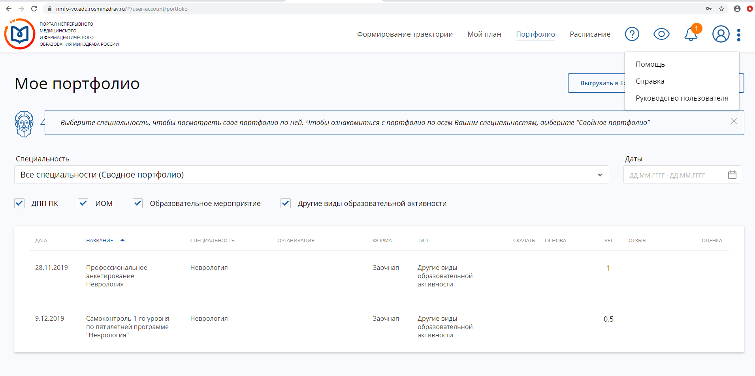
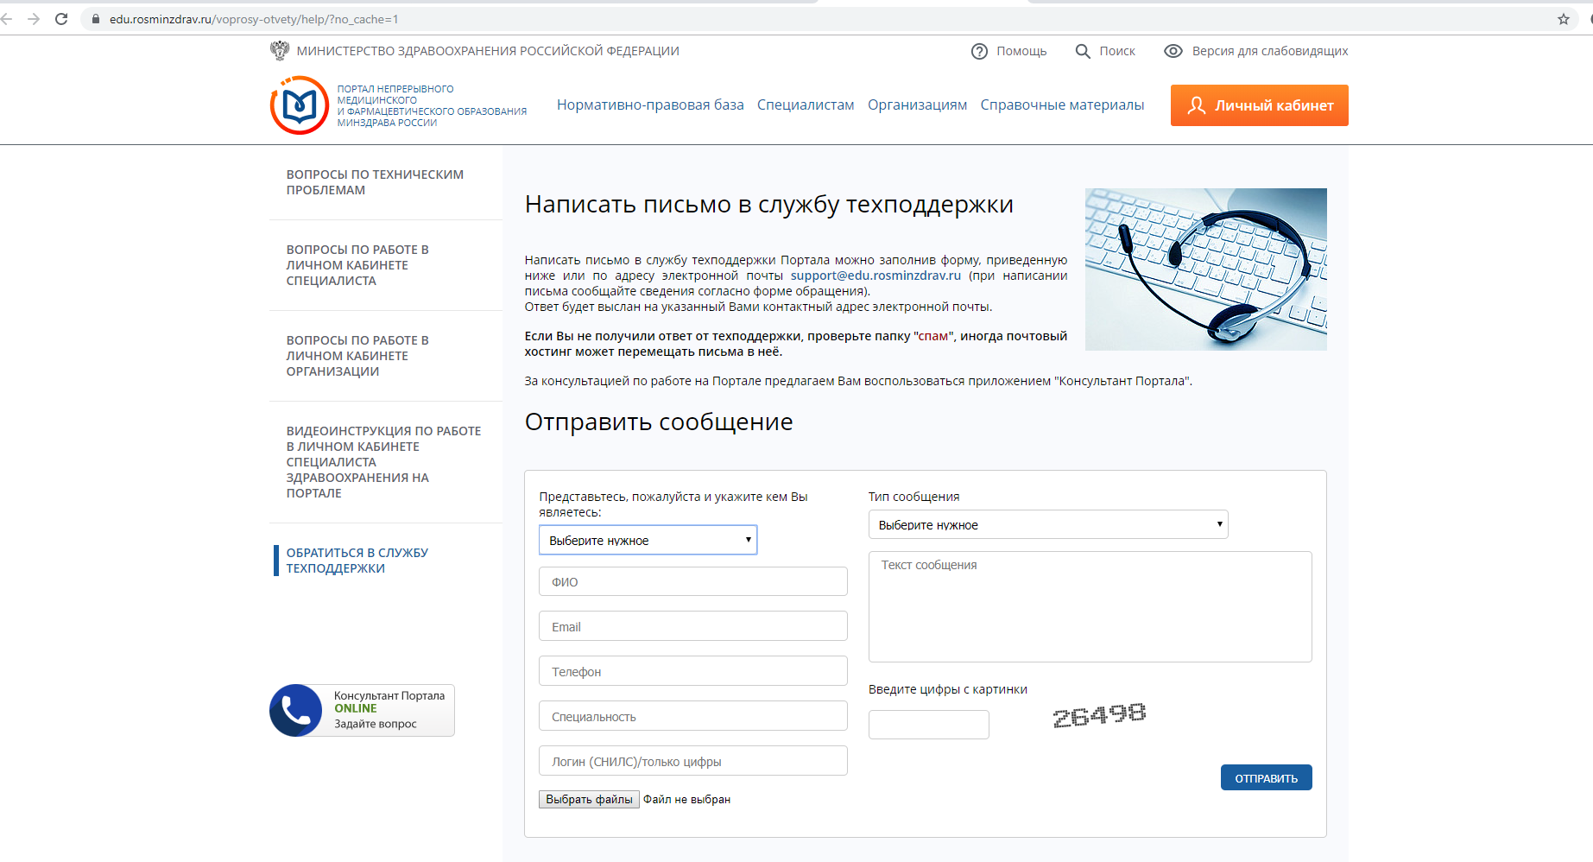

Slide 11
Наши волонтеры
Ф.И.О. | Кафедра | ЛПУ
Бабаджанян Акоп Манасович | Кафедра общей хирургии им. проф. М.И. Гульмана, 31.08.60 Пластическая хирургия | ЧУЗ «КБ "РЖД-МЕДИЦИНА» города Красноярска"
Ковбаса Сергей Юрьевич | Кафедра лор-болезней с курсом ПО, 31.08.58 Оториноларингология | КГБУЗ «Краевая клиническая больница»
Северина Марина Игоревна | Кафедра нервных болезней с курсом медицинской реабилитации ПО, 31.08.42 Неврология | КГБУЗ «Краевая клиническая больница»
Тенихина Яна Владимировна | Кафедра кардиологии, функциональной и клинико-лабораторной диагностики ИПО, 31.08.12 Функциональная диагностика | ФГБУ «Федеральный центр сердечно-сосудистой хирургии» г. Красноярск
Туник Мария Евгеньевна | Кафедра нервных болезней с курсом медицинской реабилитации ПО, 31.08.42 Неврология | ФГБУ ФСНКЦ ФМБА России
Гуревич Владимир Александрович | Кафедра нервных болезней с курсом медицинской реабилитации ПО, 31.08.42 Неврология | КГБУЗ «КМКБ СПМ имени Н.С. Карповича»
Верескунова Александра Дмитриевна | Кафедра анестезиологии и реаниматологии ИПО, 31.08.02 Анестезиология - реаниматология | КГБУЗ «КМКБ СПМ имени Н.С. Карповича»
Шаповалова Ольга Александровна | Кафедра педиатрии ИПО, 31.08.19 Педиатрия | КГБУЗ КККЦОМД
Богданова Юлия Игоревна | Кафедра терапии ИПО, 31.08.49 Терапия | КГБУЗ «КМКБ №20 им. И. С. Берзона»
Черняев Денис Владимирович | Кафедра онкологии и лучевой терапии с курсом ПО, 31.08.57 Онкология | КГБУЗ «ККОД имени А.И. Крыжановского»
Кундуш Елена Владимировна | Кафедра акушерства и гинекологии ИПО, 31.08.01 Акушерство и гинекология | КГБУЗ КМКБ №4
Мартынова Елизавета Сергеевна | Кафедра акушерства и гинекологии ИПО, 31.08.01 Акушерство и гинекология | КГБУЗ "Красноярский межрайонный родильный дом №2"
Агбаан Саглай Аясовна | Кафедра акушерства и гинекологии ИПО, 31.08.01 Акушерство и гинекология | Родильный дом Городской клинической больницы № 20 им. Берзона И. С.

Slide 12
СПАСИБО ЗА ВНИМАНИЕ!

